Slide 1
«Приборы для измерения температуры тела – ртутный и электронный термометры.»
Автор: Костюченко Никита, учащийся 4 класса МБОУ «СОШ №53»
Руководитель: Семёнова Т.В., учитель начальных классов МБОУ «СОШ №53»
Муниципальное бюджетное общеобразовательное учреждение «Средняя общеобразовательная школа №53 имени А.А.Шараборина»

Slide 2
Цель исследовательской работы: изучить особенности электронного и ртутного термометров.
Задачи:
познакомиться с литературой по данной теме;
раскрыть историю создания термометров;
узнать, какие бывают медицинские термометры;
провести ряд опытов и исследований, чтобы понять работу и необходимость использования термометров.

Slide 3
Объект исследования: приборы для измерения температуры тела человека.
Предмет исследования: электронный и ртутный термометры.
Практическая значимость: собранный материал может быть использован на уроках окружающего мира в качестве наглядного и методического материала при знакомстве с приборами измерения температуры, а так же в повседневной жизни.
Гипотеза: как известно, ртуть очень вредна для человека и окружающей среды, и ртутные медицинские термометры сегодня начинают заменять электронными. А есть ли смысл?

Slide 4
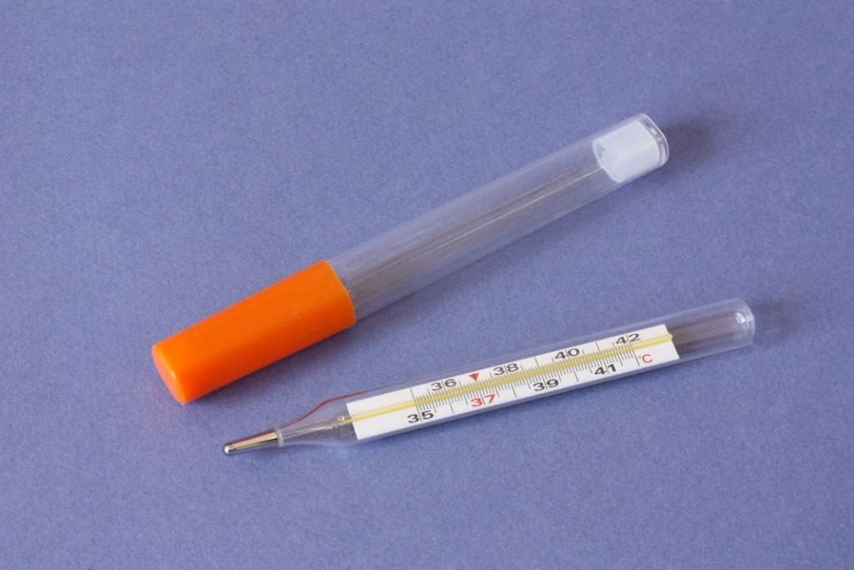

Slide 5
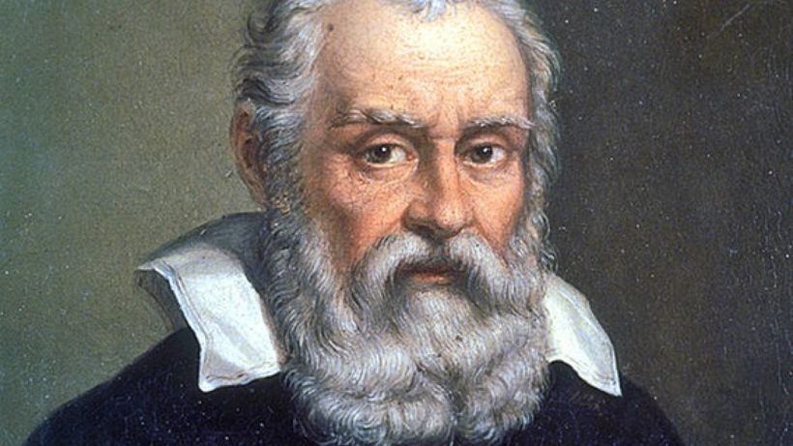
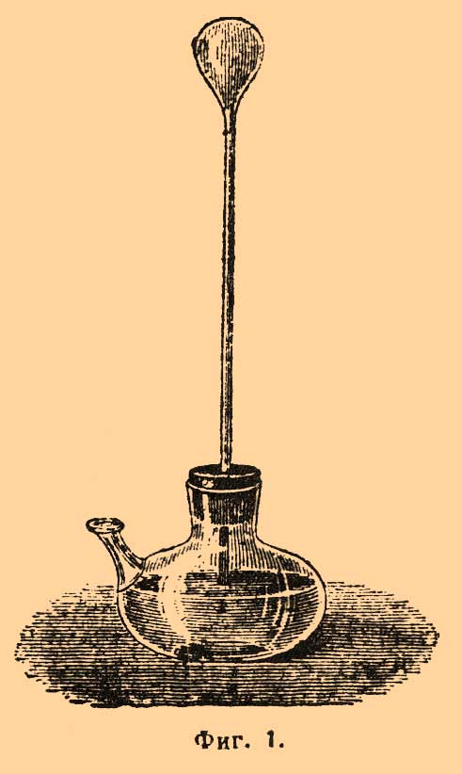
В 1592 году, когда Галилео Галилей создал первый прибор, назвав его термоскопом.

Slide 6
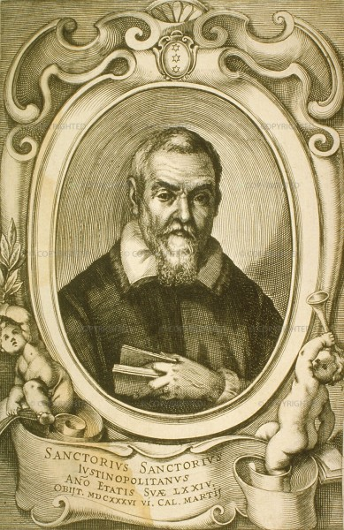
Санторио Санкториус придумал в 1626 году устройство для измерения температуры тела человека.

Slide 7
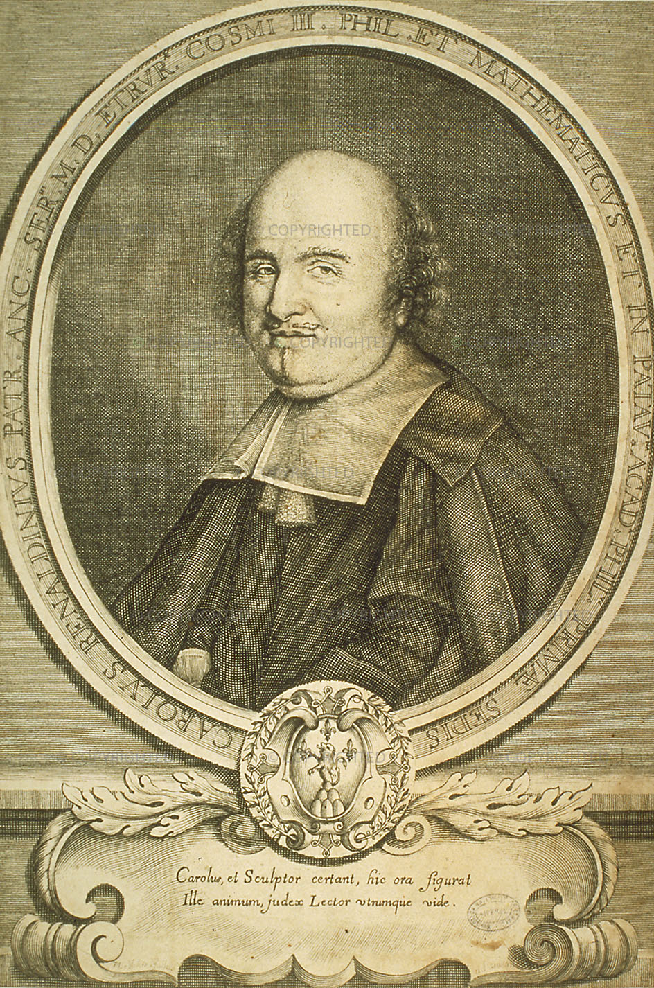
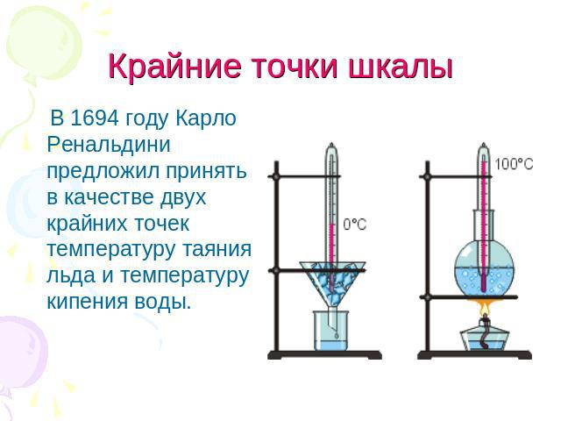
В 1694 году Карло Ренальдини предложил принять в качестве двух крайних точек температуру таяния льда и температуру кипения воды.

Slide 8
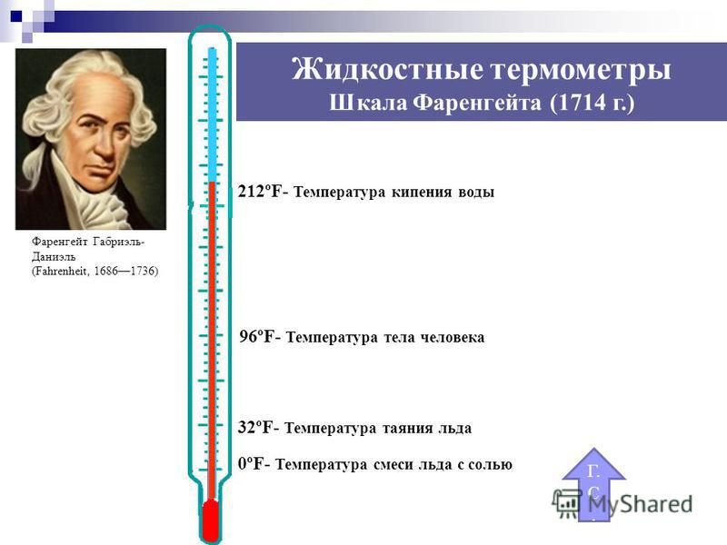
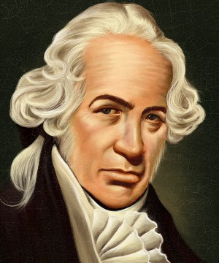
В 1714 году Даниель Габриель Фаренгейт изготовил ртутный термометр. На шкале он обозначил три фиксированные точки.

Slide 9
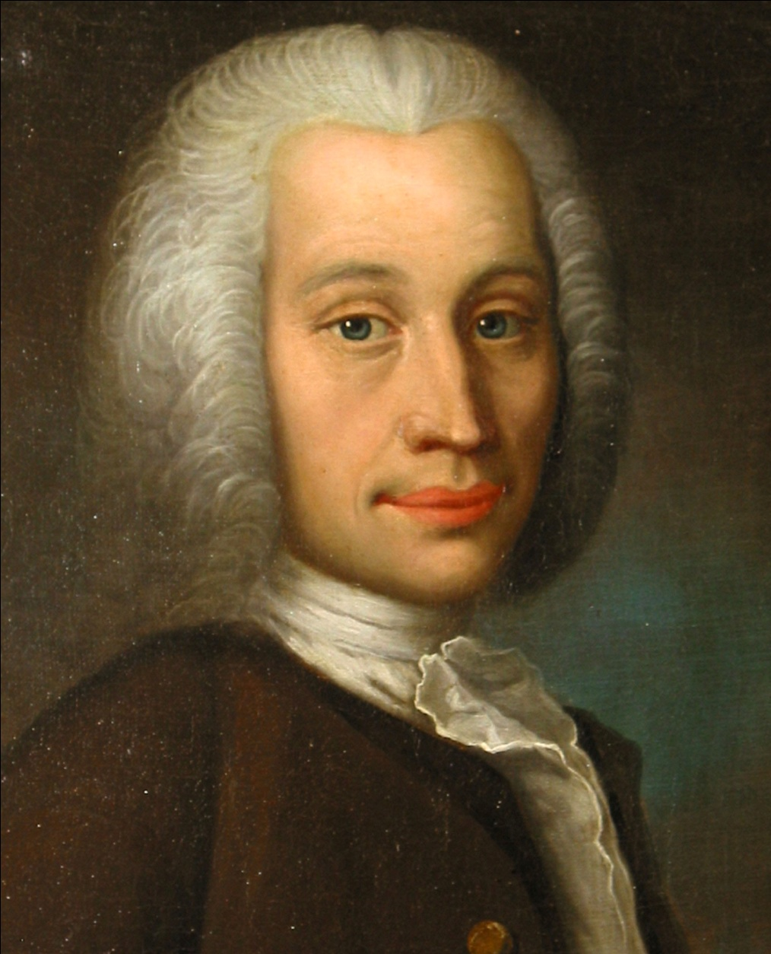
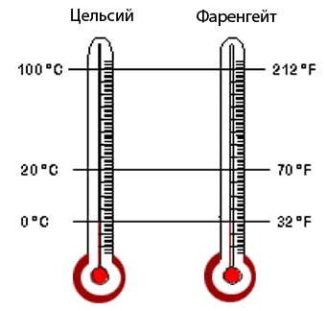
В 1742 году шведский ученый Андрес Цельсий предложил шкалу для ртутного термометра, разделенную на 100 градусов.

Slide 10
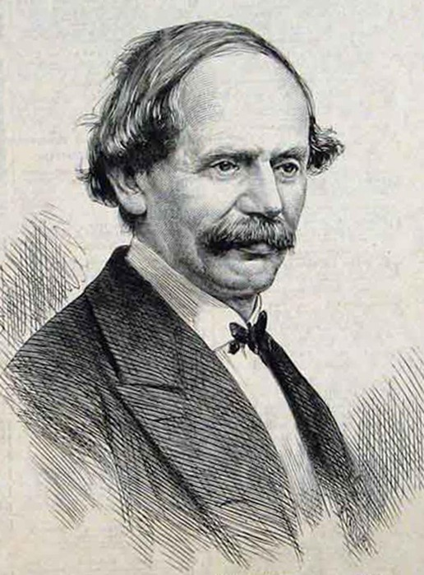
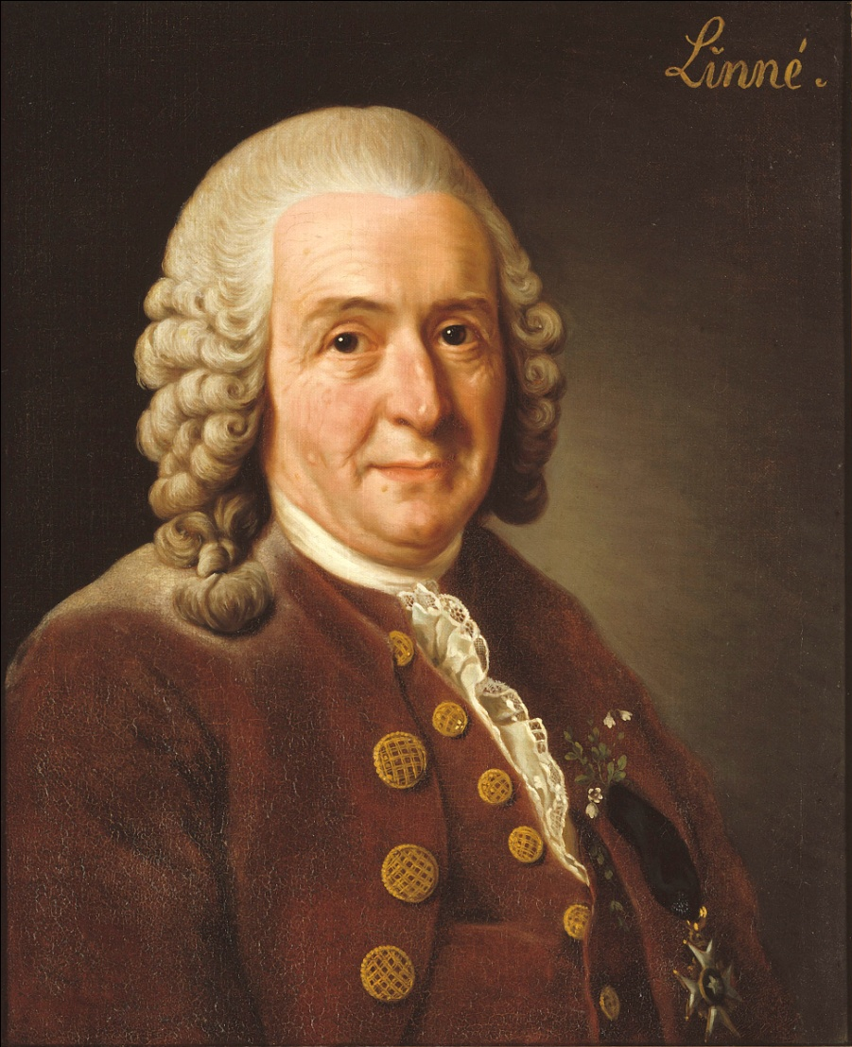
М. Штремером и К. Линнеем было принято решение поменять крайние точки местами.

Slide 11
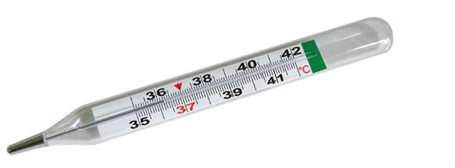
Ртутный термометр

Slide 12
Преимущества:
Высокая точность измерения температуры (допустимая погрешность не более 0,1 градуса).
Разнообразие способов измерения температуры (в подмышечной впадине, орально, ректально).
Долгий срок службы (если не ронять градусник и аккуратно с ним обращаться, то ломаться в ртутном термометре нечему). При этом не требует периодической замены батареек.
Нет проблем с проведением дезинфекции (но нельзя кипятить).
Низкая стоимость градусника (15–25 рублей).

Slide 13
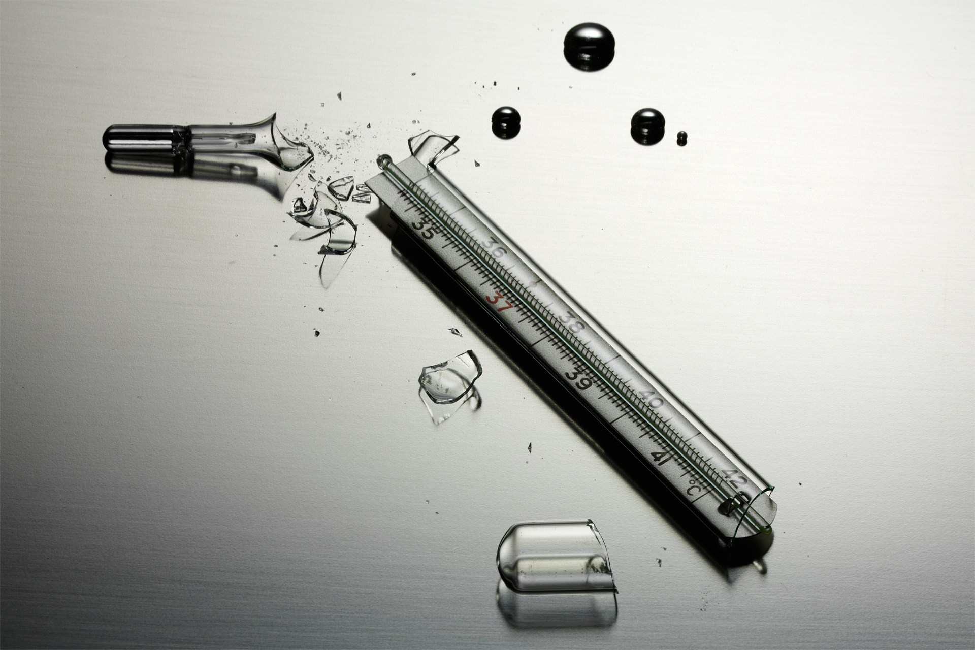
Недостатки:
Очень хрупкая и ненадежная конструкция корпуса, позволяет легко разбить градусник, что неизбежно приведет к загрязнению ядовитой ртутью и стеклянными осколками.
Продолжительное по времени измерение температуры — около 10 минут.
Маленьким детям нежелательно использовать его орально.

Slide 14
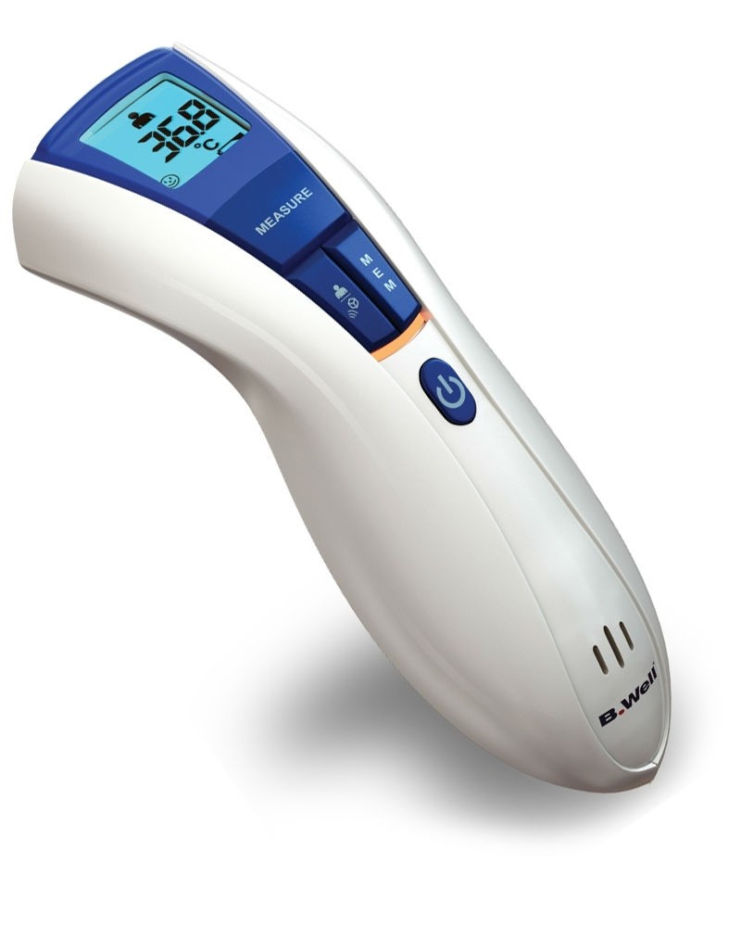
Инфракрасный термометр

Slide 15
Преимущества:
Имеет все основные функции электронных термометров (память измерений, звуковые сигналы, автоотключение и т.д.).
Очень быстро измеряет температуру (всего 5–30 секунд).
Сменные наконечники позволяют решить вопросы дезинфекции и гигиены.
Бесконтактная модель позволяет измерять температуру даже у плачущих детей и спящих больных.

Slide 16
Недостатки:
В зависимости от условий измерения может быть большая погрешность, а в дешевых моделях точность измерения может превышать 0,3–0,5 градуса.
Измерять температуру можно только в определенных частях тела (лоб, уши, виски).

Slide 17
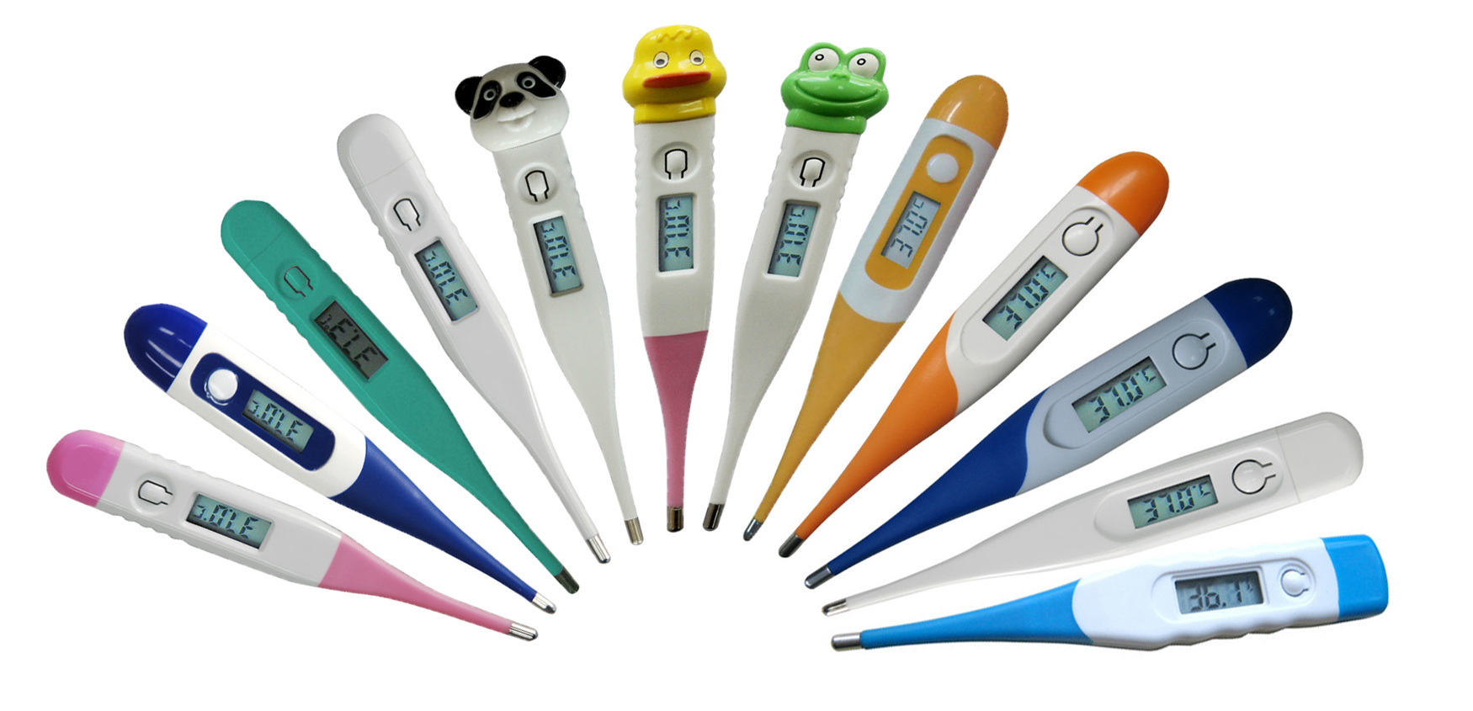
Электронный термометр

Slide 18
Преимущества:
Они удобны в применении.
Не содержат ртути, и, соответственно, безопасны даже для маленьких детей.
Кроме того, электроника определяет температуру намного быстрее старого метода – менее чем за минуту.
Некоторые электронные градусники способны запоминать несколько значений результатов измерения.
А ещё в их возможности входит подсветка и даже звуковые сигналы, свидетельствующие об окончании процедуры.

Slide 19
Недостатки:
Погрешность некоторых дешевых моделей таких термометров очень велика и может составлять около 0,5 градуса, что вряд ли может считаться достаточным для измерения.
Также градусник требует регулярной замены батареек, хотя обычно их хватает не менее чем на год.

Slide 20
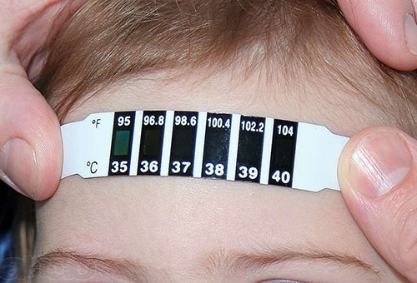
Термополоски

Slide 21
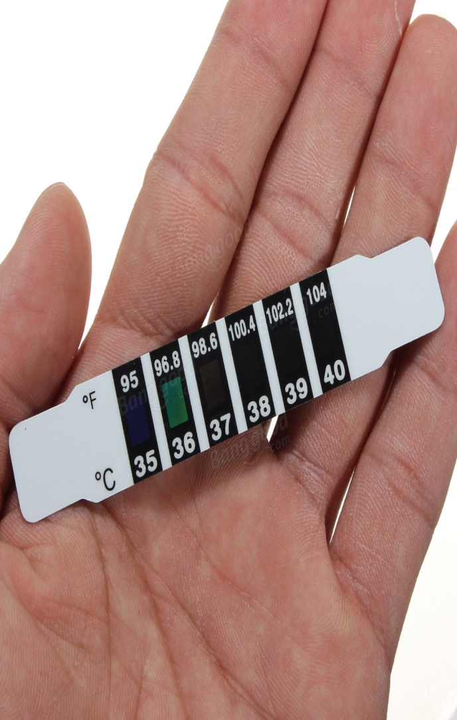
Преимущество термополосок в компактности и мобильности.
Недостаток в том, что термополоски имеют большую погрешность измерения.

Slide 22
Опыт № 1 с применением термометров
 | Температура тела | Время, затраченное на получение результата – измерения температуры тела
Ртутный термометр | 36,5° | 10 минут
Электронный термометр | 36,5° | 1 минута

Slide 23
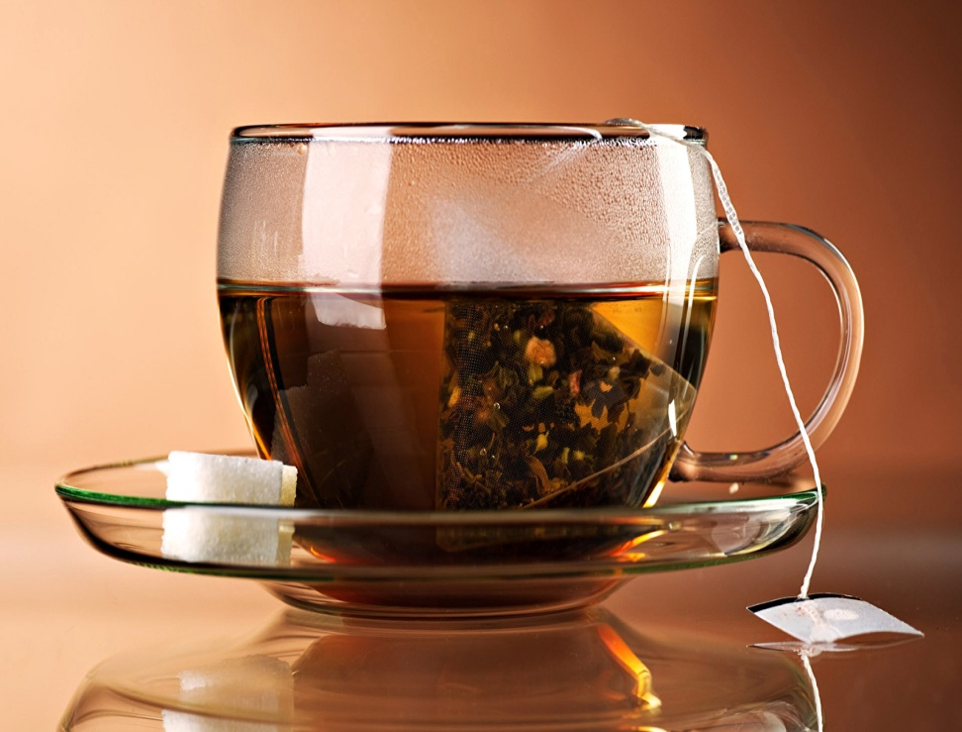
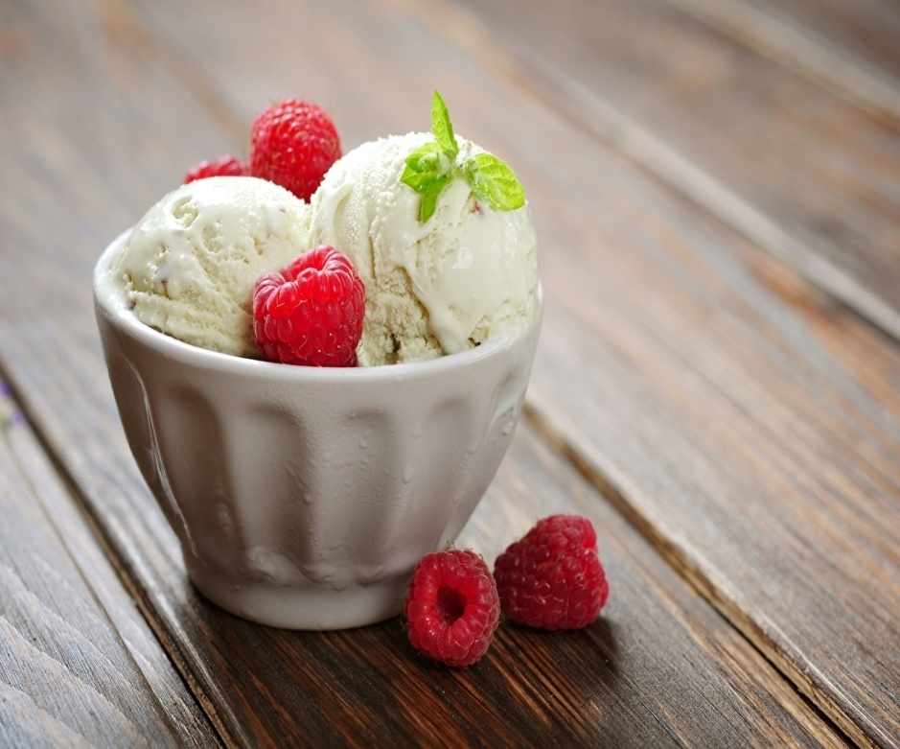
Опыт № 2 с изменением температуры

Slide 24
Опыт № 3 с холодной и горячей водой
 | Данные электронного термометра | Данные ртутного термометра
Первый стакан с водой | 41,7° | 41,7°
Второй стакан с водой | 35,2° | 35,2°

Slide 25
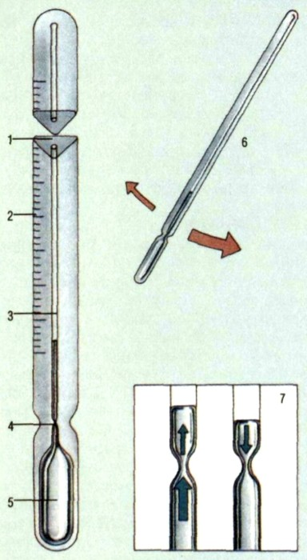
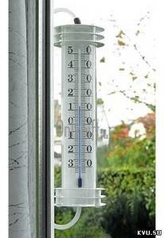
Почему уличный термометр не надо встряхивать?

Slide 26
Мы сделали вывод:
на измерение температуры электронным термометром затрачивается меньше времени;
показания термометров одинаковы;
электронный термометр безопаснее.

Slide 27
Анкетирование одноклассников

Slide 28
Спасибо за внимание!

